Slide 1
Формирование функциональной грамотности в учебной и внеучебной деятельности по географии
МПО ВГО учителей географии
28 октября 2020 г.

Slide 2
Повестка:
1. «Урок географии в условиях реализации ФГОС» - Назаровская Наталья Владимировна, МБОУ «ВОК», СП Школа № 1
2. «Цифровизация географического образования» - Путина Екатерина Сергеевна, МБОУ «ВОК», СП Школа № 1
3. «Современная педагогика: технологии достижения и диагностики планируемых результатов обучения географии» - Мальцева Елена Геннадьевна, МБОУ «ВОК», СП Школа № 121
4. «Современная педагогика: технологии достижения и диагностики планируемых результатов обучения географии – разработка заданий по географии Всероссийской Олимпиады школьников» - Пугина Светлана Владимировна, МБОУ «ВОК», СП Школа № 2

Slide 3
ИЗ ПЛАНА РАБОТЫ методического профессионального объединения Верещагинского городского округа учителей географии на 2020/2021 учебный год
Тема: «Урок географии в условиях реализации ФГОС»
Цель: создание условий для повышения качества образования, роста профессиональной компетентности педагогов – участников МПО, организации единого информационно-педагогического пространства МПО.

Slide 4
Задачи:
Повышать профессиональную культуру, педагогическое мастерство и самореализацию педагогов – участников МПО, посредством прохождения обучения на курсах повышения квалификации, трансляцию педагогического опыта через открытые уроки, мастер-классы, выступления (сообщения), публикации, изучение специализированных информационных источников, для роста качества образования, сохранения и увеличения положительных результатов в обучении, воспитании, развития и продвижения обучающихся.
Создавать педагогами условий для патриотического воспитания, популяризации географии среди обучающихся, их индивидуального сопровождения и продвижения через привлечение к обучению в заочных школах по географии различного уровня, участия в олимпиадном и конкурсном движении, проектно-исследовательской деятельности.
Диагностика и анализ затруднений педагогов – участников МПО для оказания методической помощи.
Осваивать новое содержание, технологий и методов педагогической деятельности в направлении географического образования, а также совершенствовать методики проведения различных видов занятий и их учебно-методического обеспечения.
Обобщать, распространять и поддерживать инновационный педагогический опыт, создание банка данных педагогического опыта участников МПО.

Slide 5
Из плана работы
Дата | Методическое событие
Октябрь 2020 г. | Методическая встреча «Формирование функциональной грамотности в учебной и внеучебной деятельности по географии»
Ноябрь 2020 г. | Диагностика и анализ затруднений педагогов – участников МПО для оказания методической помощи, а также статистических данных о педагогах
Декабрь – май 2020 – 2021 г. | «Виртуальная педагогическая копилка» natasha-nazarovskaya@yandex.ru Публикация методических материалов педагогов из опыта работы. Виртуальный кабинет МПО ВГО на сайте МБОУ «ВОК» Сетевое сообщество учителей географии ПК, сайт ИРО ПК http://iro.perm.ru/
Январь, март 2021 г. | Открытые уроки в рамках методической темы МПО «Урок географии в условиях реализации ФГОС» учителей: Мальцевой Е. Г., Путиной Е. С., Дубровских А. П.
В течении года | Повышение квалификации, (через работу над методической темой и темой самообразования, семинары, курсовую подготовку), трансляция педагогического опыта, участие в конкурсном движении, профмастерства.
Май 2021 г. | Рефлексия и перспективное планирование деятельности.

Slide 6
Из плана работы
Организация деятельности с обучающимися
Перспективное планирование деятельности с обучающимися по направлениям
ВПР по географии по плану (диагностический мониторинг)
Организация подготовки обучающихся к участию во Всероссийской Олимпиаде школьников
Информирование обучающихся об обучении в очно-заочных школах по географии. Привлечение и организация школьников на обучение.
Разработка и отправка заданий обучающимся и кураторам в школах очно-заочной школы «Глобус» natasha-nazarovskaya@yandex.ru
Информирование и организация участия обучающихся в интеллектуальных конкурсах и турнирах по географии. Тотальный географический диктант – 29.11.2020 г., https://dictant.rgo.ru/
Организация проектно-исследовательской деятельности с обучающимися. Представление полученных результатов.
Проведение занятий и тренингов по подготовке обучающихся к ГИА по географии.
Анализ результатов деятельности. Рефлексия. Перспективное планирование.

Slide 7
ДАННЫЕ ОБ УЧАСТНИКАХ МПО ВГО УЧИТЕЛЕЙ ГЕОГРАФИИ
№ | ФИО | Возраст | Образование (уровень, учебное заведение, направление, факультет, год окончания) | Специальность (квалификация) по диплому | Преподаваемая учебная дисциплина | Стаж работы общий | Стаж работы педагогический | Квалификационная категория | Дата последней аттестации | Награды, звания (указать какие, год награждения) | Контактный телефон | Адрес электронной почты | Тема самообразования в 20020-2021 учебном году | Курсы повышения квалификации (последние по прохождению – название, учебное заведение, количество часов)

Slide 8
Формирование функциональной грамотности в учебной и внеучебной деятельности по географии
ФУНКЦИОНАЛЬНАЯ ГРАМОТНОСТЬ – это:
уровень образованности, который может быть достигнут обучающимися за время обучения в школе, и предполагает способность человека решать стандартные жизненные задачи в различных сферах жизни.
Коммуникативная грамотность – это свободное владение всеми видами речевой деятельности; способность адекватно понимать чужую устную и письменную речь; самостоятельно выражать свои мысли в устной и письменной речи, а также компьютерной, которая совмещает признаки устной и письменной форм речи.
Информационная грамотность – это умение осуществлять поиск информации в учебниках и в справочной литературе, извлекать информацию из Интернета и компакт-дисков учебного содержания, а также из других различных источников, перерабатывать и систематизировать информацию и представлять ее разными способами.
Деятельностная грамотность - это проявление организационных умений и навыков, а именно способности ставить и словесно формулировать цель деятельности, планировать и при необходимости изменять ее, словесно аргументируя эти изменения, осуществлять самоконтроль, самооценку, самокоррекцию.

Slide 9
Одно из направлений реализации ФГОС - установка на формирование функциональной грамотности.
Для этого для каждого урока необходима разработка специальных заданий, которые будут способствовать формированию ключевых компетенций учащихся. Практически любой учебный материал может быть использован учителем и учащимися для разработки заданий проблемного характера.

Slide 10
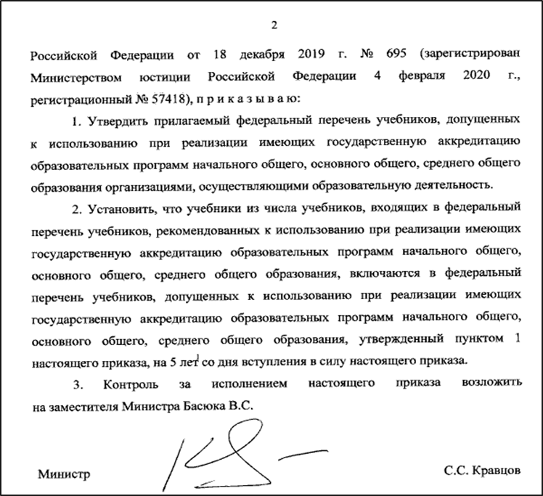
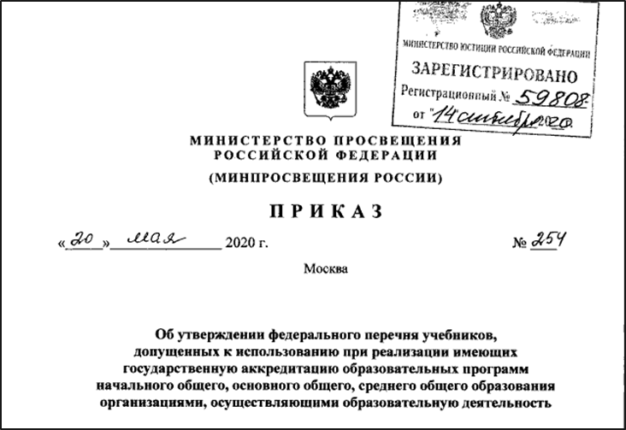
ПРИКАЗ МИНИСТЕРСТВА ПРОСВЕЩЕНИЯ РОССИЙСКОЙ ФЕДЕРАЦИИ ОТ 20.05.2020 № 254 "Об утверждении федерального перечня учебников, допущенных к использованию при реализации имеющих государственную аккредитацию образовательных программ начального общего, основного общего, среднего общего образования организациями, осуществляющими образовательную деятельность« (Зарегистрирован 14.09.2020 № 59808)

Slide 11
Урок географии в условиях реализации ФГОС
https://fgos.ru/
ФЕДЕРАЛЬНЫЙ ГОСУДАРСТВЕННЫЙ ОБРАЗОВАТЕЛЬНЫЙ СТАНДАРТ
ОСНОВНОГО ОБЩЕГО ОБРАЗОВАНИЯ
ФЕДЕРАЛЬНОГОГОСУДАРСТВЕННОГООБРАЗОВАТЕЛЬНОГО СТАНДАРТА СРЕДНЕГО ОБЩЕГО ОБРАЗОВАНИЯ
Федеральные государственные образовательные стандарты основного общего образования и среднего общего образования представляют собой совокупность требований, обязательных при реализации основной образовательной программы основного общего образования и основной образовательной программы среднего общего образования .
КОНЦЕПЦИЯ
развития географического образования в Российской Федерации
утверждена 24 декабря 2018 года на коллегии
Министерства просвещения России
представляет собой систему взглядов на базовые приоритеты, принципы, цели, задачи и основные направления развития географического образования и просвещения в Российской Федерации, а также определяет механизмы ее реализации.

Slide 12
Из Концепции развития географического образования в Российской Федерации
Цель Концепции – обеспечить соответствие системы географического образования современным потребностям личности, государства и общества.
Задачи Концепции:
- совершенствование содержания основных общеобразовательных программ
в части изучении географии (с обеспечением их преемственности, межпредметных и метапредметных связей), учебных изданий, технологий и методик обучения;
- популяризация географических знаний, соответствующих современному уровню развития науки о природе, обществе и общественной практике, повышение их статуса и востребованности в практической деятельности, в духовном, патриотическом и экологическом воспитании обучающихся;
- совершенствование учебно-методического и материально-технического обеспечения в соответствии с федеральными государственными образовательными стандартами общего образования в части преподавания и изучения географии – обеспечение количественного и качественного роста кадрового потенциала в сфере географического образования.

Slide 13
Структура Концепции географического образования
I. Общие положения
II. Значение географии и географического образования в России и современном мире
III. Проблемы преподавания географии
IV. Цель и задачи Концепции
V. Основные направления реализации Концепции в основном общем, среднем общем, дополнительном образовании; система подготовки и повышения квалификации педагогических кадров в области географического образования; географическое просвещение и популяризация географии в России.
VI. Реализация Концепции

Slide 14
ОБЯЗАТЕЛЬНЫЕ ТРЕБОВАНИЯ СТАНДАРТА К УРОКУ
1
Личностно-ориентированный подход при планировании, проведении урока, оценивания результатов деятельности
2
Создание условий для раскрытия смыслового содержания изучаемого материала
3
Продумывание, формулирование и реализация ценностных оснований содержания учебного материала
4
5
Обязательное включение в содержание урока учебных задач по использованию полученных знаний в незнакомой новой ситуации
Воспитательное и развивающее влияние личности учителя на обучающихся
Notes:
Слайд 7
При конструировании урока необходимо соблюдать следующие требования, представленные на слайде. Среди них: создание условий не только для раскрытия и формирования предметных знаний и умений, с обязательным включением учебных ситуационных задач, направленных на достижение всех видов результатов, учет разноуровневых личностных возможностей, формирующего оценивания, а также воспитание и мотивация на саморазвитие собственным примером. То есть мы сами должны соответствовать профессиональному стандарту педагога.

Slide 15
Структура урока по ФГОС
ЭТАПЫ УРОКА | СМЫСЛОВОЕ СОДЕРЖАНИЕ ЭТАПА
ОБЪЯВЛЕНИЕ ТЕМЫ | ФОРМИРУЕТСЯ УЧЕНИКАМИ, УЧИТЕЛЬ ПОДВОДИТ К ОСМЫСЛЕНИЮ ТЕМЫ
ЦЕЛИ И ЗАДАЧИ | УЧАЩИЕСЯ ОПРЕДЕЛЯЮТ ГРАНИЦЫ ЗНАНИЯ И НЕЗНАНИЯ (ЗОНА БЛИЖНЕГО РАЗВИТИЯ)
ПРАКТИЧЕСКАЯ ДЕЯТЕЛЬНОСТЬ УЧАЩИХСЯ | УЧАЩИЕСЯ ОСУЩЕСТВЛЯЮТ УЧЕБНУЮ ДЕЯТЕЛЬНОСТЬ ПО НАМЕЧЕННОМУ ПЛАНУ, ПРИМЕНЯЯ ГРУППОВОЙ И ИНДИВИДУАЛЬНЫЙ МЕТОДЫ
КОНТРОЛЬ | УЧАЩИЕСЯ ОСУЩЕСТВЛЯЮТ КОНТРОЛЬ, ПРИМЕНЯЯ СРЕДСТВА САМОКОНТРОЛЯ И ВЗАИМОКОНТРОЛЯ. УЧИТЕЛЬ-КОНСУЛЬТАНТ
ОСУЩЕСТВЛЕНИЕ КОРРЕКЦИИ | УЧАЩИЕСЯ САМОСТОЯТЕЛЬНО ФОРМУЛИРУЮТ ЗАТРУДНЕНИЯ И ОСУЩЕСТВЛЯЮТ КОРРЕКЦИЮ
ОЦЕНИВАНИЕ | УЧАЩИЕСЯ ДАЮТ ОЦЕНКУ ПО РЕЗУЛЬТАТАМ ДЕЯТЕЛЬНОСТИ: -САМООЦЕНКА, -ОЦЕНКА ДЕЯТЕЛЬНОСТИ ТОВАРИЩЕЙ
ДОМАШНЕЕ ЗАДАНИЕ | УЧАЩИЕСЯ ДЕЛАЮТ ВЫБОР ИЗ ПРЕДЛОЖЕННЫХ ВИДОВ ЗАДАНИЙ
Notes:
Слайд 8
Планируя урок целесообразно составлять технологическую карту. Хотя, допускается использовать конспект занятия. Почему карта для меня удобнее? Она позволяет по шаблону в табличной форме поэтапно видам деятельности, времени и планируемым результатам продумать ход занятия, а также возможность использования дополнительных источников информации и необзодимых средств. То есть оан наглядна и конкретна.

Slide 16
Оценивание по ФГОС должно быть формирующим
1
СПЛАНИРОВАТЬ ОБРАЗОВАТЕЛЬНЫЕ РЕЗУЛЬТАТЫ УЧАЩИХСЯ ПО ТЕМАМ
2
СПЛАНИРОВАТЬ ЦЕЛИ УРОКА КАК ОБРАЗОВАТЕЛЬНЫЕ РЕЗУЛЬТАТЫ ДЕЯТЕЛЬНОСТИ УЧАЩИХСЯ
3
СФОРМИРОВАТЬ ЗАДАЧИ УРОКА КАК ШАГИ ДЕЯТЕЛЬНОСТИ УЧАЩИХСЯ
4
5
СФОРМУЛИРОВАТЬ КОНКРЕТНЫЕ КРИТЕРИИ ОЦЕНИВАНИЯ ДЕЯТЕЛЬНОСТИ УЧАЩИХСЯ НА УРОКЕ
ОЦЕНИВАТЬ ДЕЯТЕЛЬНОСТЬ УЧАЩИХСЯ ПО КРИТЕРИЯМ
6
ОСУЩЕСТВЛЯТЬ ОБРАТНУЮ СВЯЗЬ: УЧИТЕЛЬ-УЧЕНИК, УЧЕНИК-УЧЕНИК, УЧЕНИК-УЧИТЕЛЬ ДЛЯ ФОРМИРУЮЩЕГО ОЦЕНИВАНИЯ ОБРАТНОЙ СВЯЗИ
Notes:
Слайд 14
Оценивания сформированность читательской грамотности можно использовать следующие критерии оценивания переводя их в оценочные баллы.

